Slide 1
私の自己紹介
発表会用資料
東都大学
法学部 政治学科
佐藤 優

Slide 2
はじめに
佐藤 優（さとう ゆう）
法学部政治学科2年 20歳
大学入学時に上京、一人暮らし歴1年強
本日の自己紹介ポイント
私の
出身地
私の
サークル
活動
私の
趣味

Slide 3
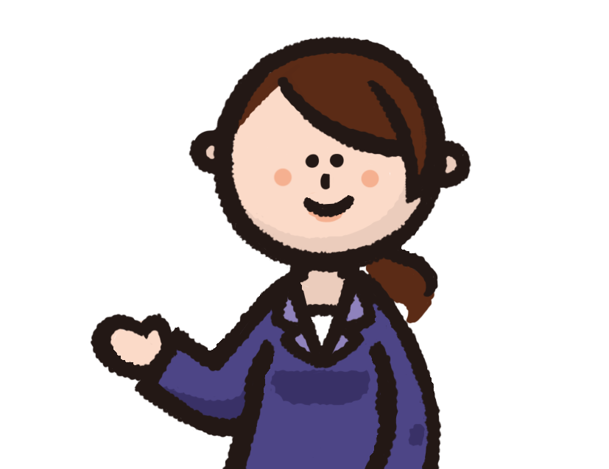
出身地「博多」
博多で観る
博多で食べる
博多で買う

Slide 4
天神
さまざまなスポットが集中しています。
銀座のようにブランドショップが満載。
渋谷・新宿のように安くてカワイイ服の店も満載。
少しはずれの大名あたりは、大人の店や 代官山のようなオシャレな店も点在。
姪浜
室見
藤崎
西新
唐人町
大濠公園
赤坂
天神
中洲川端
祇園
博多
東比恵
福岡空港

Slide 5
サークル「ゴルフ」
1年後に100を切ることが目標です。
そのために、今年から練習量を増やしました。
1年後
目標スコア
100
を切る
現在
ベストスコア
117
（先月）
1年前
ワーストスコア
178
（初ラウンド）
練習週3回
ラウンド月2回※
練習週2回
ラウンド月1回
※サークル活動に自主練習・自主ラウンドを１回ずつ追加。

Slide 6
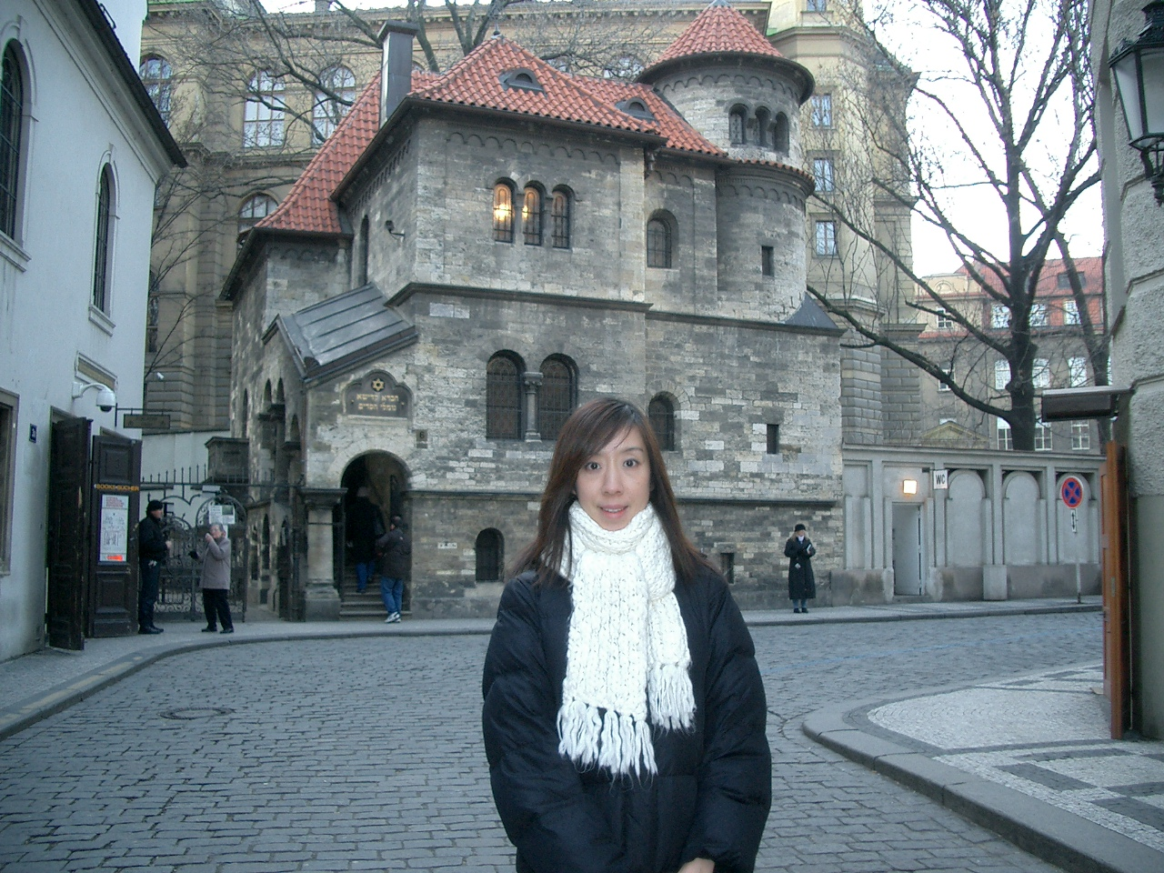
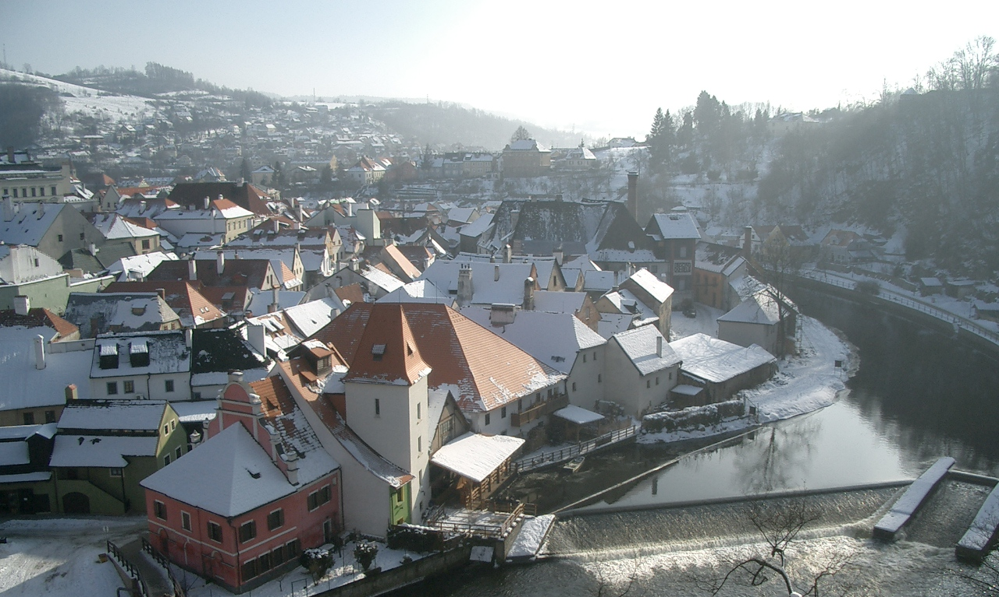
趣味「世界遺産旅行」
これまで行った世界遺産
これから行きたい世界遺産

Slide 7



終わりに
博多
旅行する人、おいしいお店を紹介します。
ゴルフ
私たちのサークルに入りませんか？
旅行
バルセロナに行った人、お話聞かせてください。

